Slide 1
DESENVOLVIMENTO DE CÓDIGO DE BARRAS BIDIMENSIONAL CUSTOMIZÁVEL
Departamento de Sistemas e Computação – FURB
Curso de Ciência da Computação
Trabalho de Conclusão de Curso – 2019/1
Aluno: Cleyson Gustavo Reinhold
Orientador: Aurélio Faustino Hoppe

Slide 2
Roteiro
Introdução
Objetivos
Fundamentação teórica
Trabalhos correlatos
Requisitos funcionais/não funcionais
Especificação
Implementação
Encoder
Decoder
Análise dos resultados
Conclusão

Slide 3
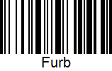

Introdução
Código de barras
QR Code

Slide 4
Objetivos
Gerar novo tipo de codificação
Permitir customização do novo tipo de codificação
Criar uma forma de decodificar

Slide 5
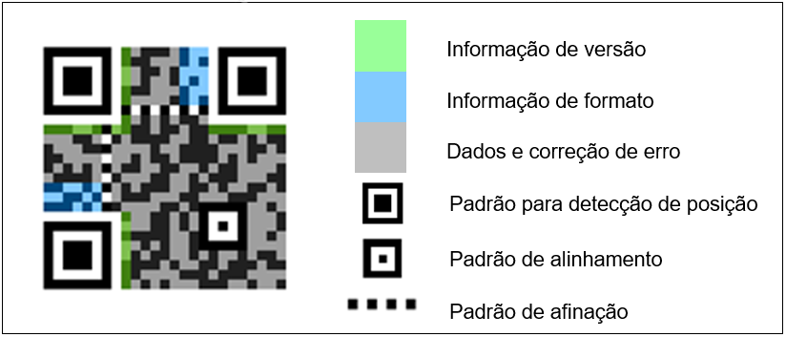
Fundamentação Teórica (1/3)
QR Code

Slide 6
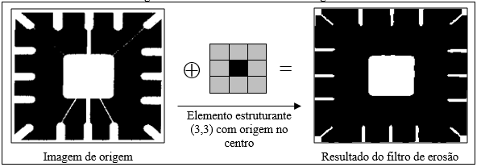
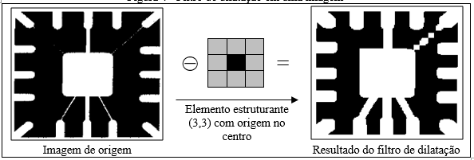
Fundamentação Teórica (2/3)
Erosão
Dilatação

Slide 7
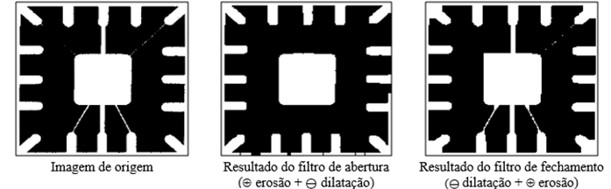
Fundamentação Teórica (3/3)
Abertura e fechamento

Slide 8
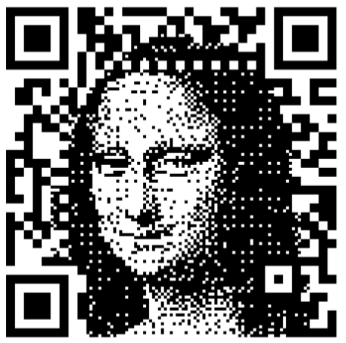
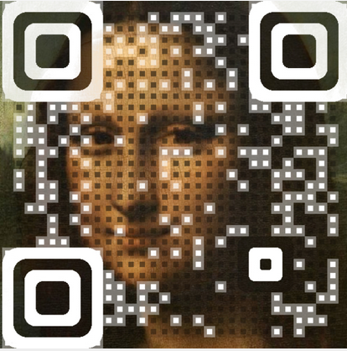
Trabalhos Correlatos (1/2)
Halftone QR Code
Visualead
Fonte: Chu et al. (2013)
Fonte: Visualead (2019)

Slide 9
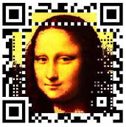
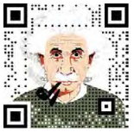
Trabalhos Correlatos (1/2)
Efficient QR Code Beautification
ART-UP
Fonte: Lin et al. (2015)
Fonte: Xu el al. (2015)

Slide 10
Em resumo...
Limitações dos correlatos
Objetivos do projeto (Personalização)

Slide 11
Requisitos funcionais
RF01 | permitir a codificação de mensagens em imagens
RF02 | permitir a customização de códigos gerados
RF03 | permitir adicionar figura ao código
RF04 | permitir a decodificação de mensagens codificadas

Slide 12
Requisitos não funcionais
RNF01 | permitir a geração de imagens codificadas através de plataforma WEB
RNF02 | desenvolver o encoder utilizando a linguagem Javascript
RNF03 | permitir a decodificação de imagens utilizando a câmera através de uma aplicação Android
RNF04 | utilizar as bibliotecas OpenCV para o processamento de imagens

Slide 13
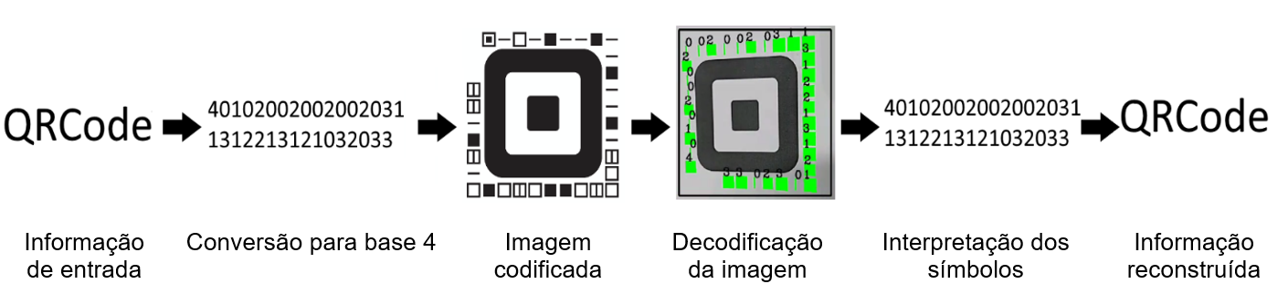
Especificação

Slide 14
ENCODER

Slide 15
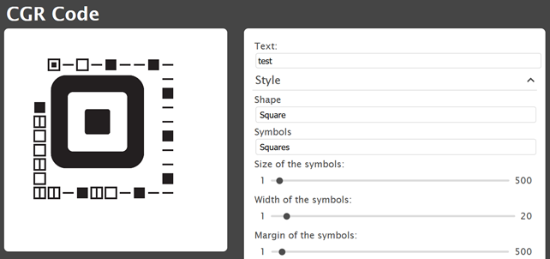
ENCODER 1/4

Slide 16
ENCODER 2/4
Carregar texto e configurações de estilo
Converter para base 4
Inserir caracteres de metadados
Desenhar símbolos
Aplicar configurações de estilo

Slide 17
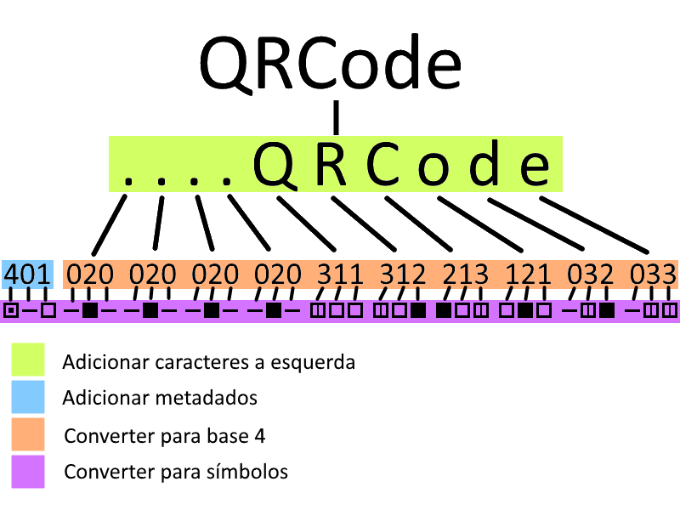
ENCODER 3/4

Slide 18

ENCODER 4/4
Resultado final:

Slide 19
DECODER

Slide 20
DECODER (1/6)
Definir área válida da imagem
Aplicar suavização e binarização
Aplicar filtros morfológicos
Separar símbolos válidos
Definir valor para os símbolos
Ordenar símbolos encontrados
Converter valores para texto

Slide 21
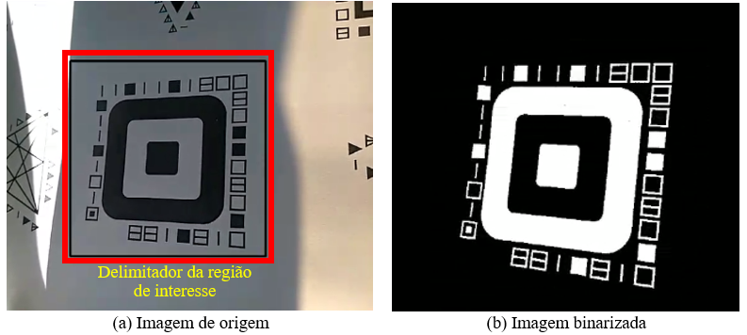
DECODER (2/6)

Slide 22
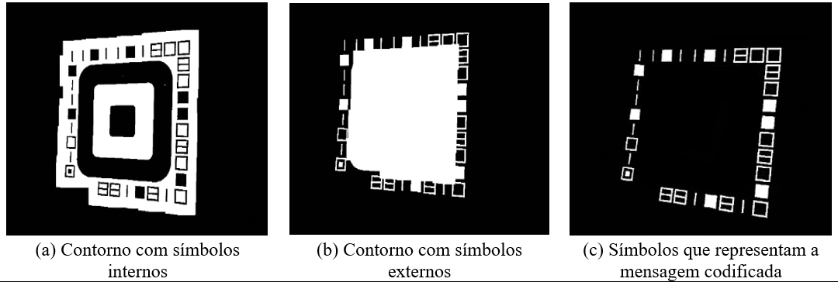
DECODER (3/6)

Slide 23
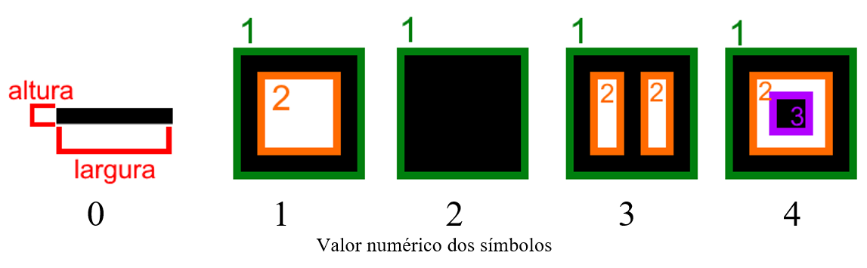
DECODER (4/6)

Slide 24
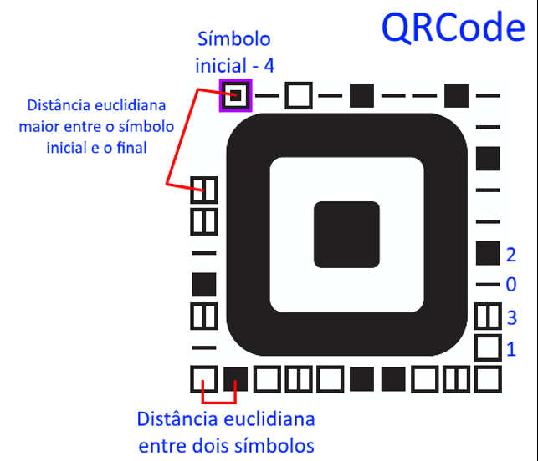
DECODER (5/6)

Slide 25
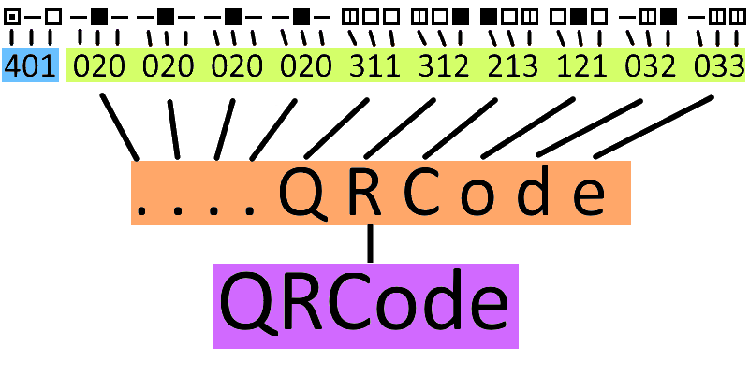
DECODER (6/6)

Slide 26
RESULTADOS

Slide 27
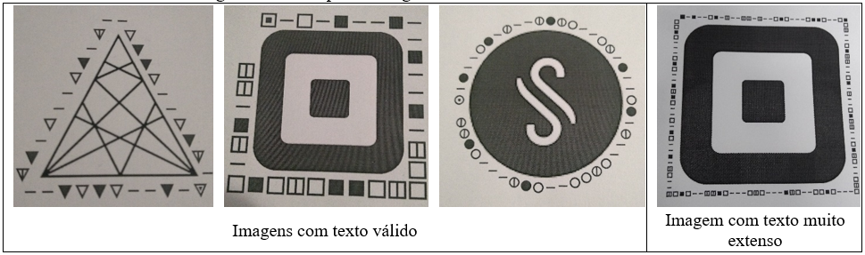
Análise dos Resultados (1/3)

Slide 28
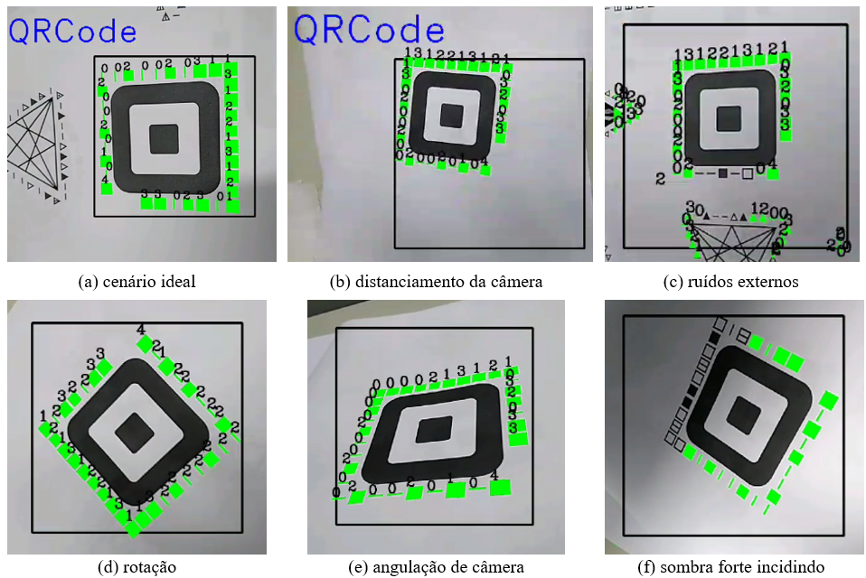
Análise dos Resultados (2/3)

Slide 29
Análise dos Resultados (3/3)

Slide 30
Conclusões e Sugestões
Implementação do ENCODER / DECODER
Limitações na quantidade de informação codificável
Limitações na leitura com condições desfavoráveis
Falta de mecanismo de correção de erros

Slide 31
OBRIGADO!

Slide 32
DESENVOLVIMENTO DE CÓDIGO DE BARRAS BIDIMENSIONAL CUSTOMIZÁVEL
Departamento de Sistemas e Computação – FURB
Curso de Ciência da Computação
Trabalho de Conclusão de Curso – 2019/1
Aluno: Cleyson Gustavo Reinhold
Orientador: Aurélio Faustino Hoppe

